Slide 1
北商大資研社暑期營
第四組作品名稱➯超終極之史上最坑爹密碼\(ﾟ∀ﾟ)\

Slide 2
主題討論
版面配置
排版面
程式設計
構圖

Slide 3
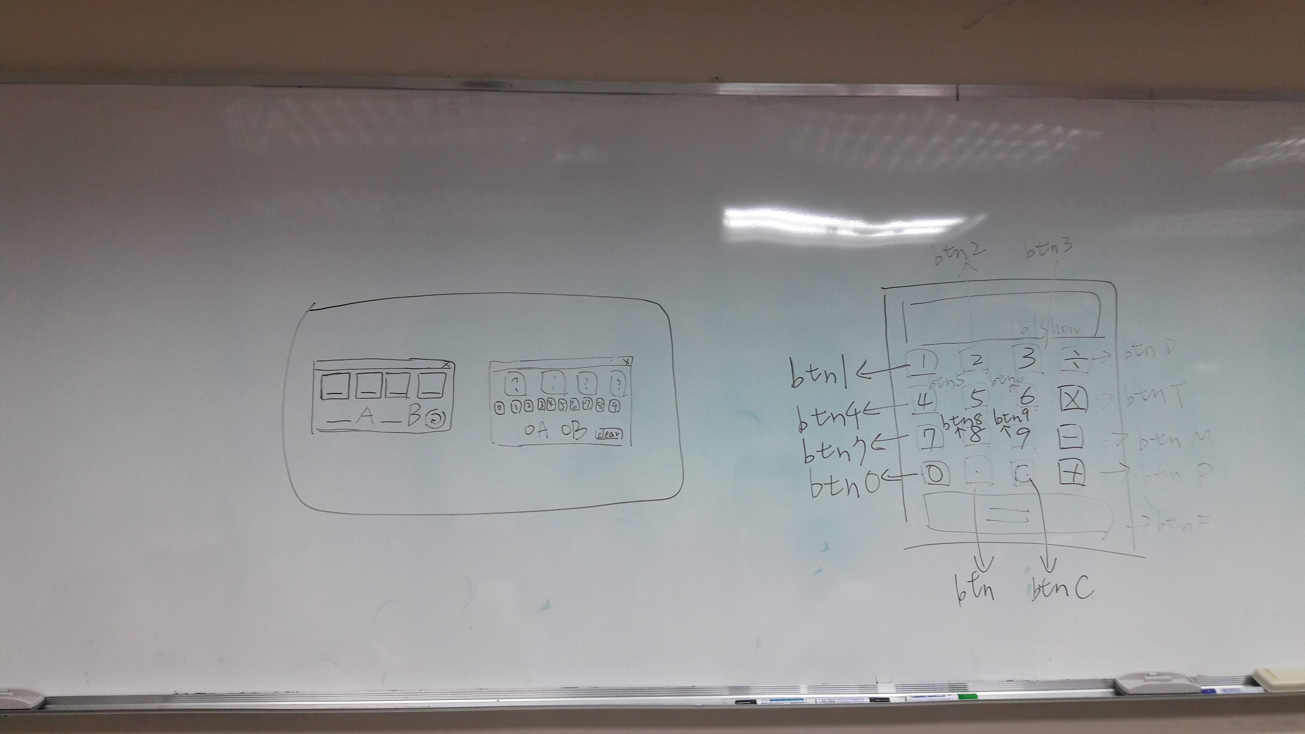
主題討論(*ﾟ∀ﾟ*)

Slide 4
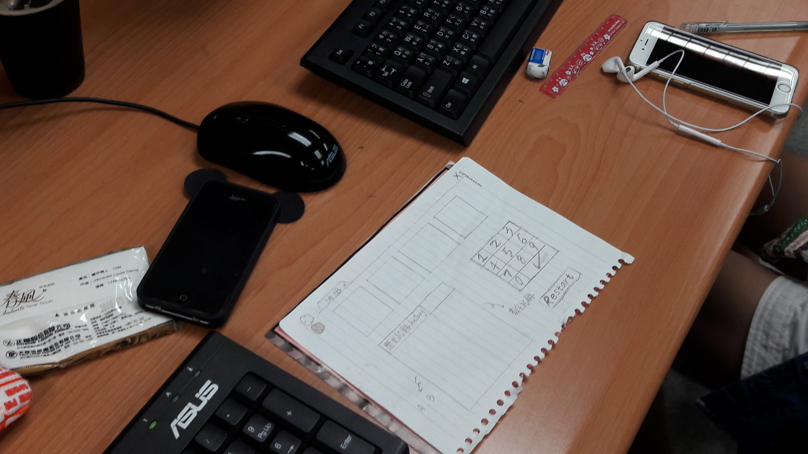
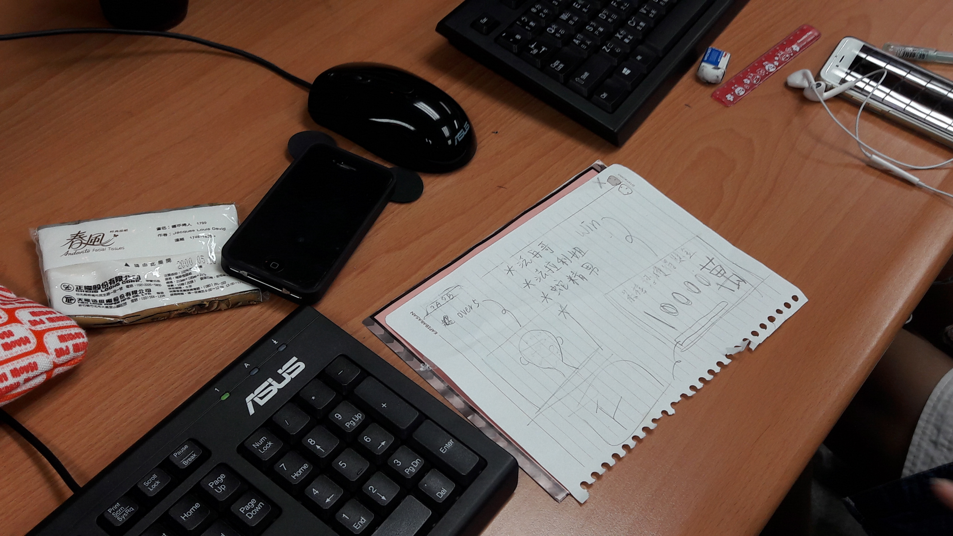
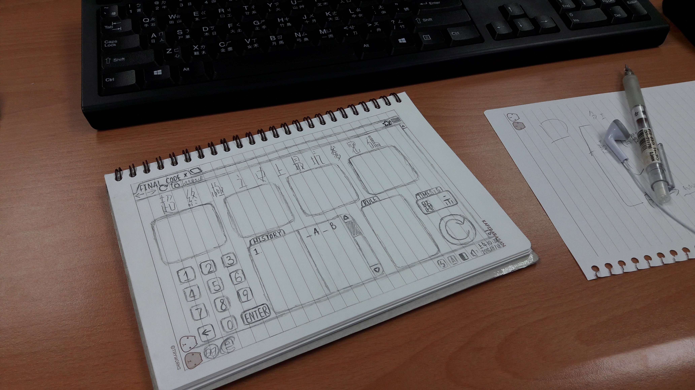
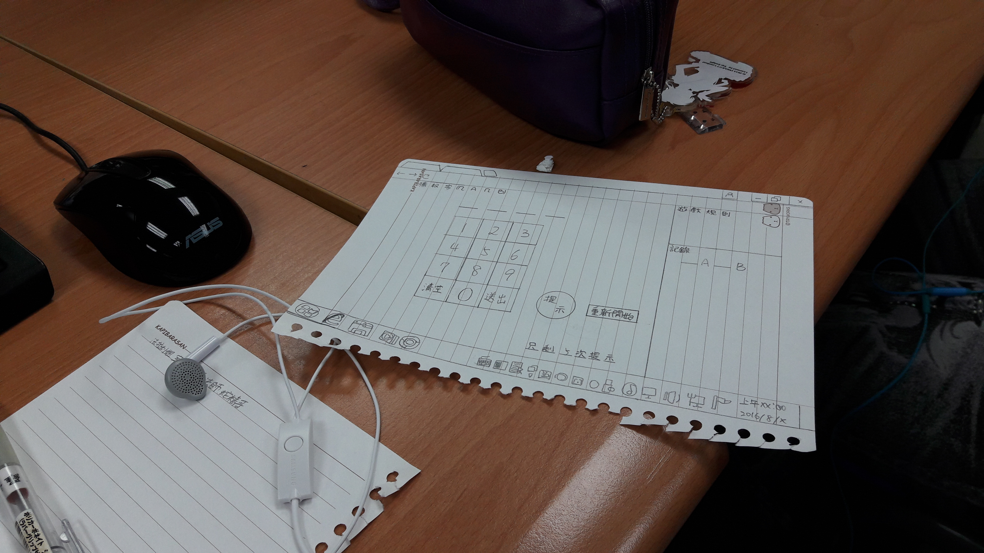
版面配置(*´▽`*)

Slide 5
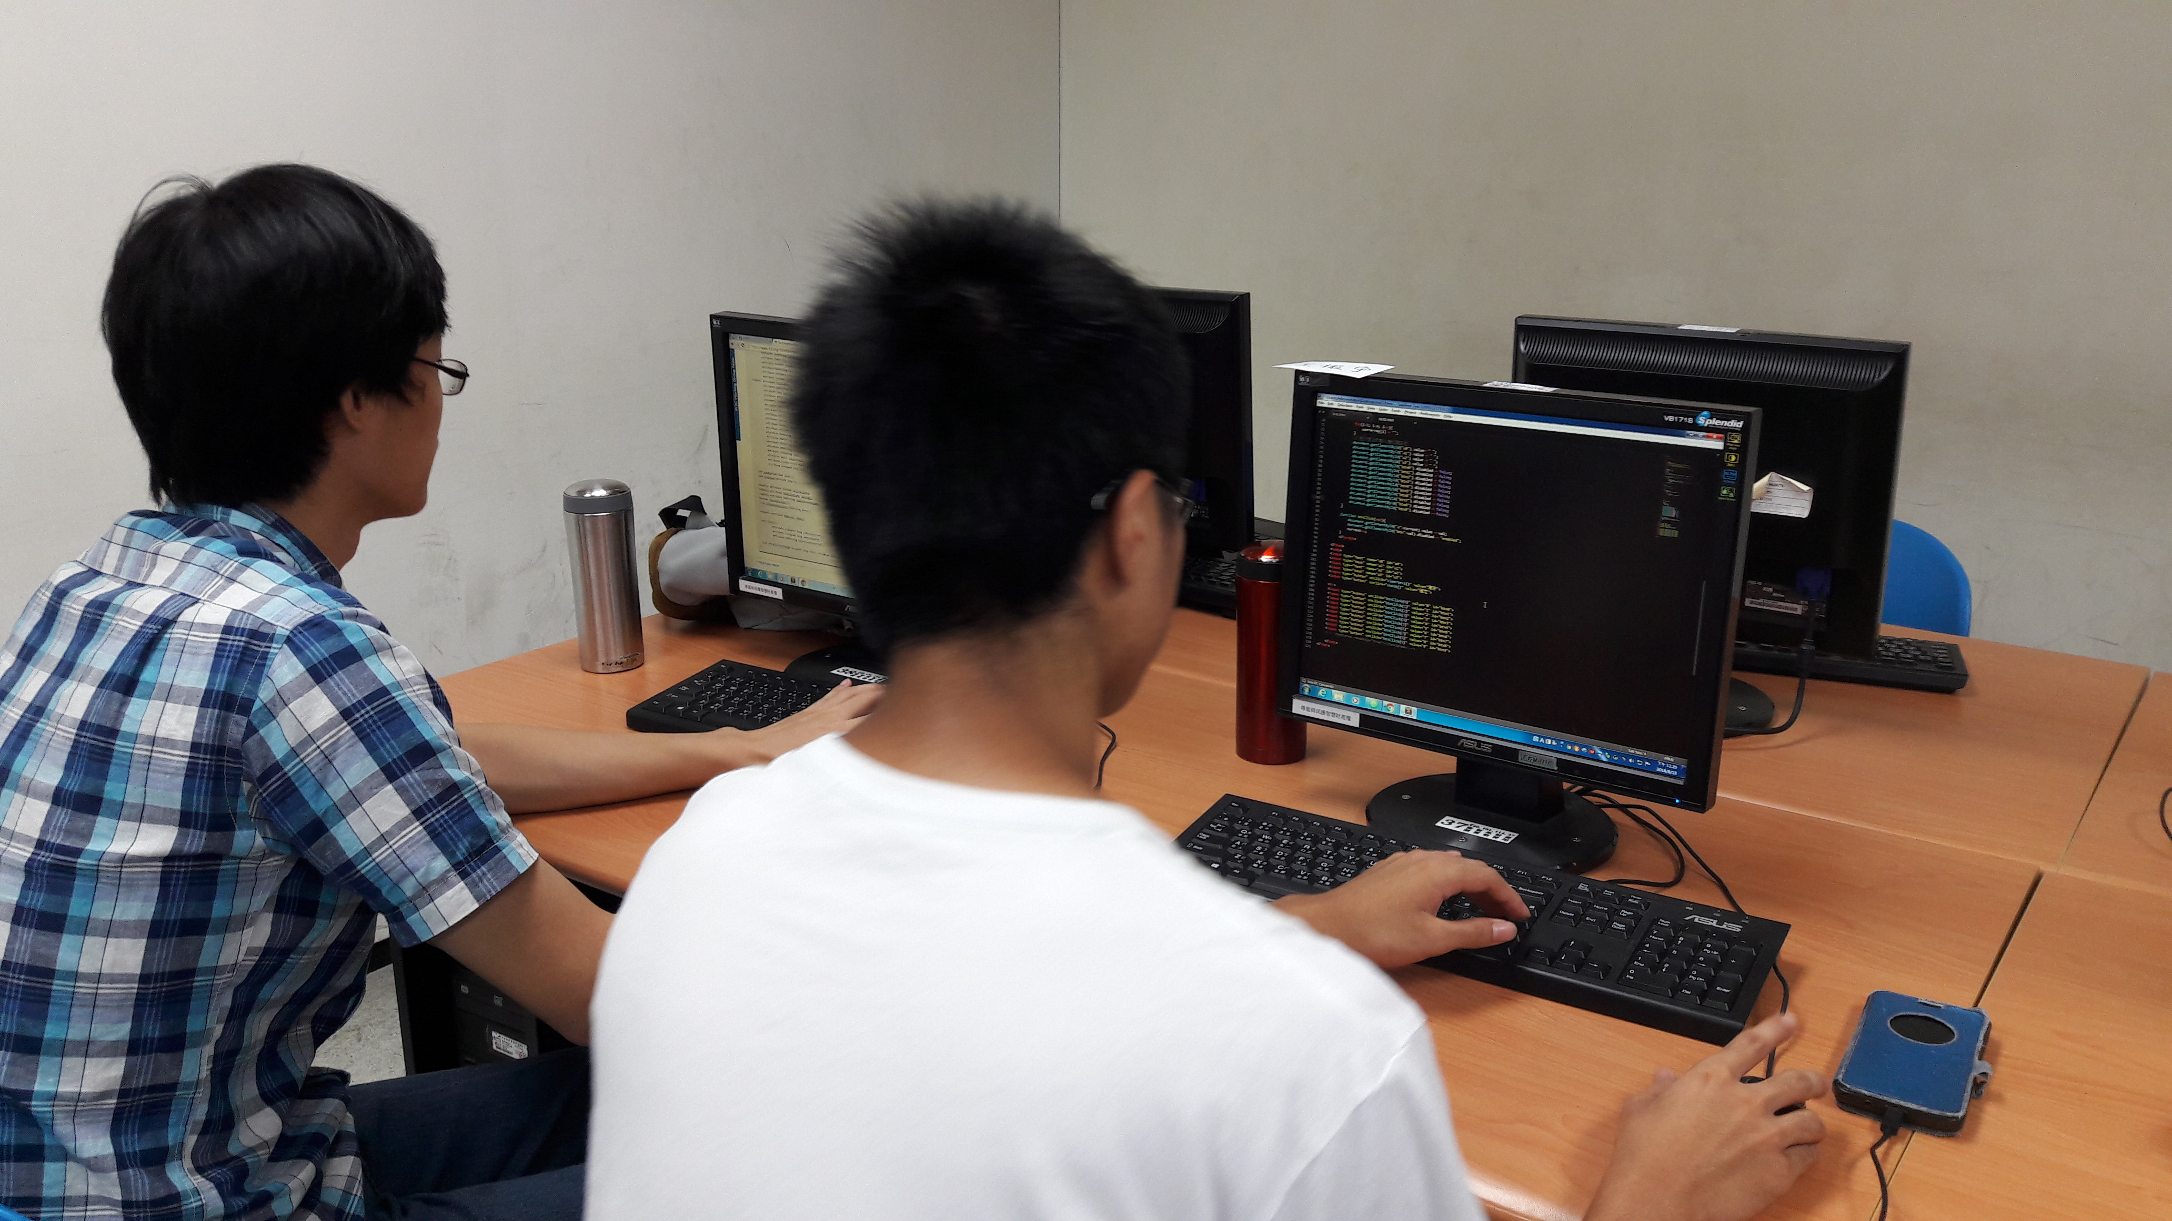
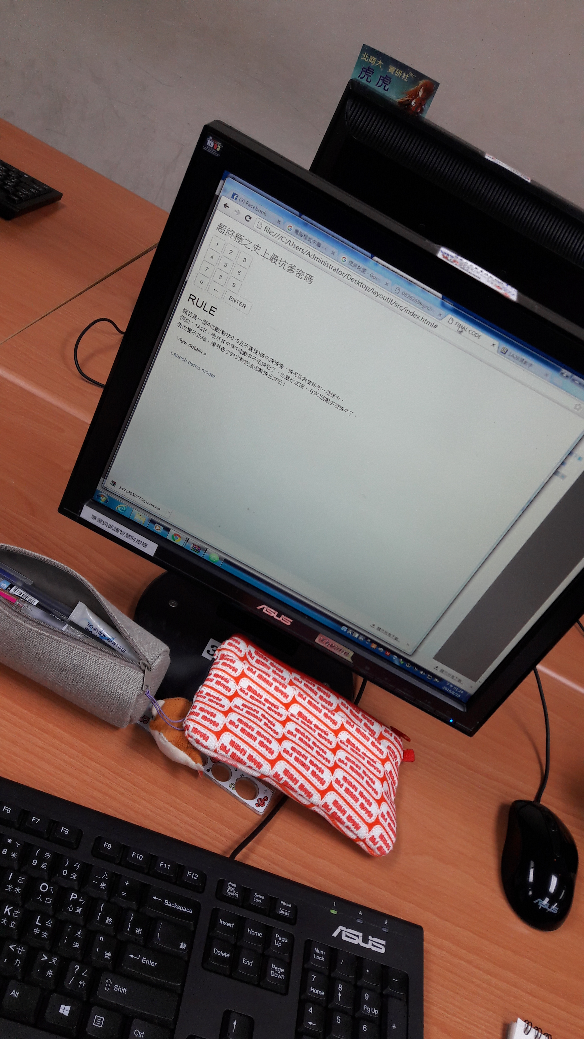
還有最重要的 程式設計(*´艸`*)

Slide 6

成品展示｡:.ﾟヽ(*´∀`)ﾉﾟ.:｡
index.html

